Slide 1


Slide 2
Цели: познакомить учащихся с видами транспорта
Задачи:
1. Систематизировать и расширять знания детей о разнообразии и видах транспорта, их значении для человека; упражнять в умении классифицировать транспорт по видам; дать представление о том, что автомобиль бывает не только другом, но и врагом для человека.
2. Расширять кругозор уч-ся; развивать умения работать в группах, речь, мышление.
3. Воспитывать интерес к предмету, бережное отношение к окружающей природе.

Slide 3
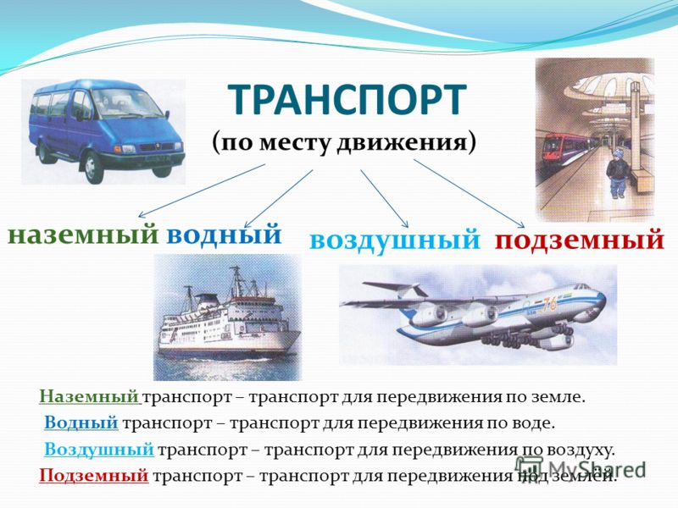

Slide 4
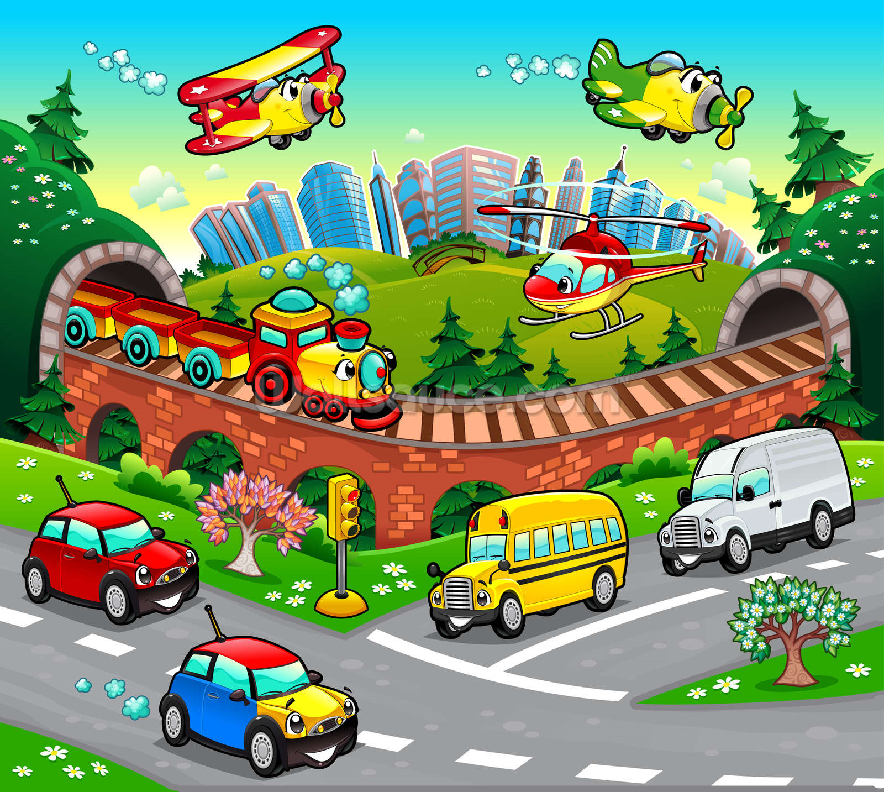
Работа над новым материалом.

Slide 5
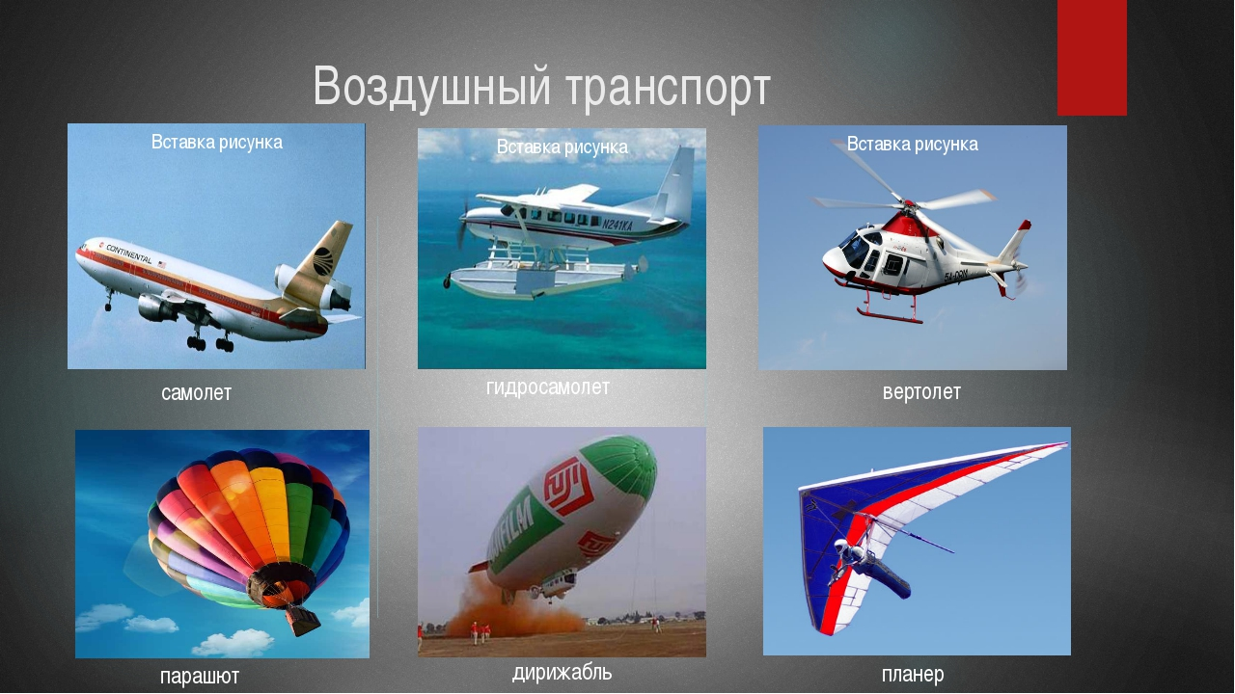
. Воздушный

Slide 6
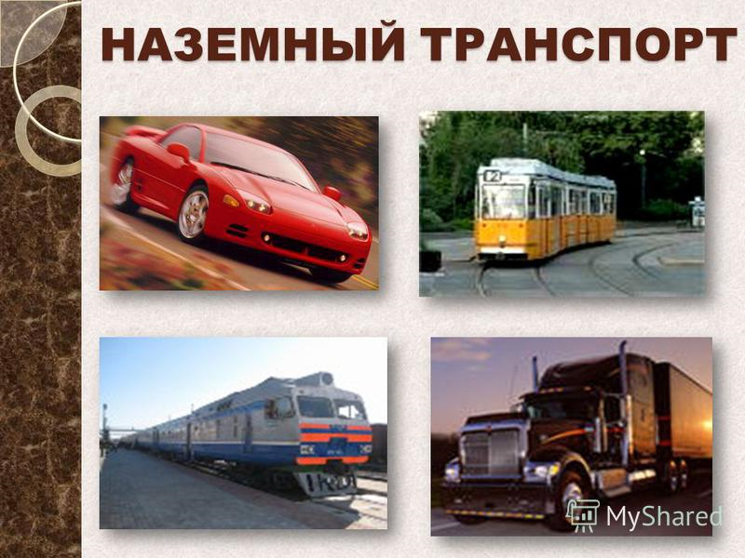
Наземный

Slide 7

. Водный

Slide 8
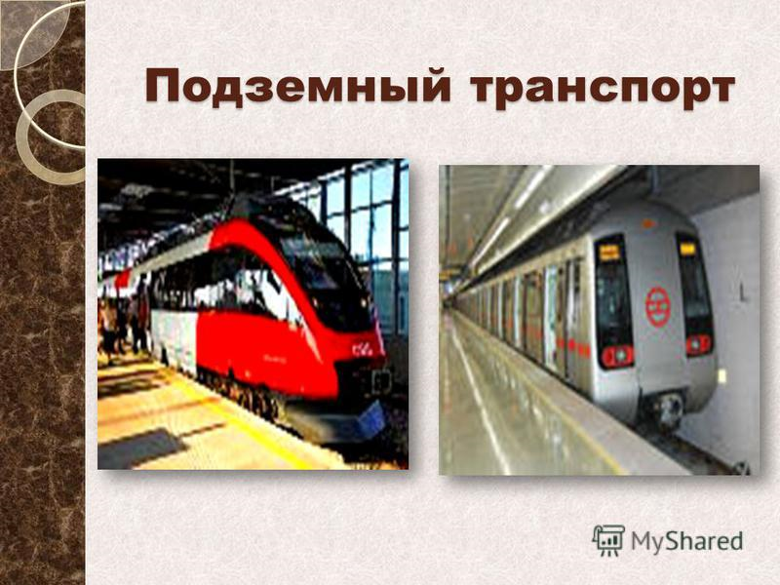
Подземный

Slide 9
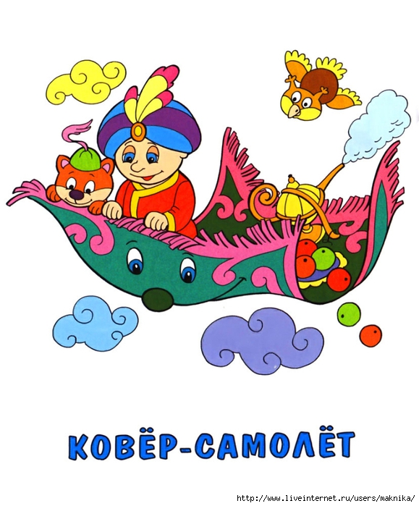
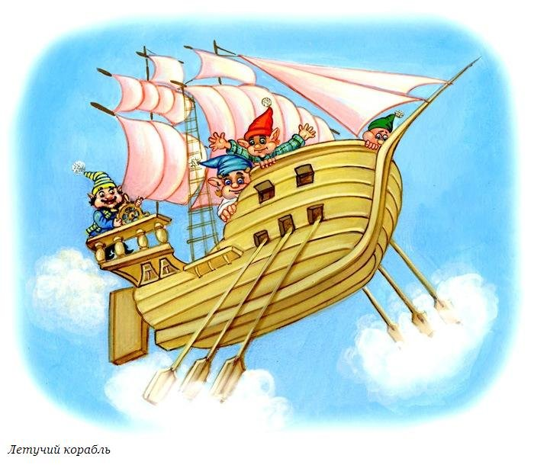
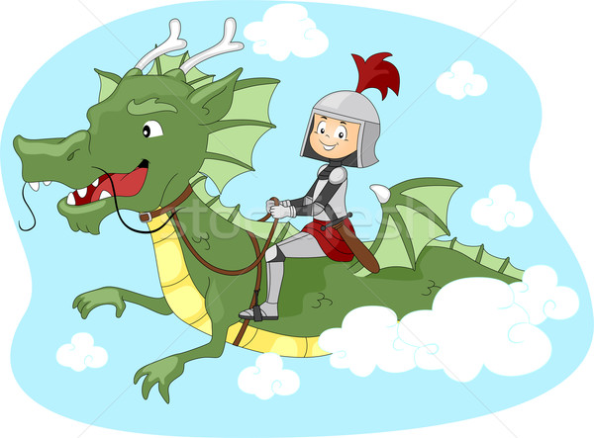
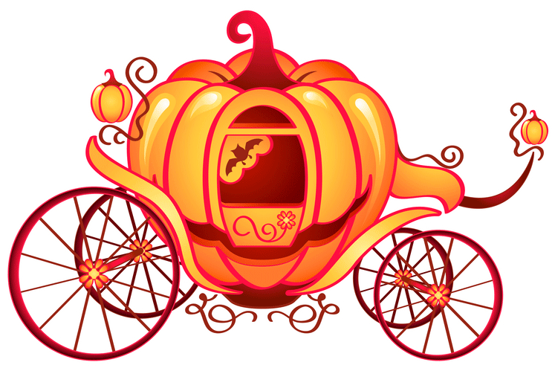



Slide 10
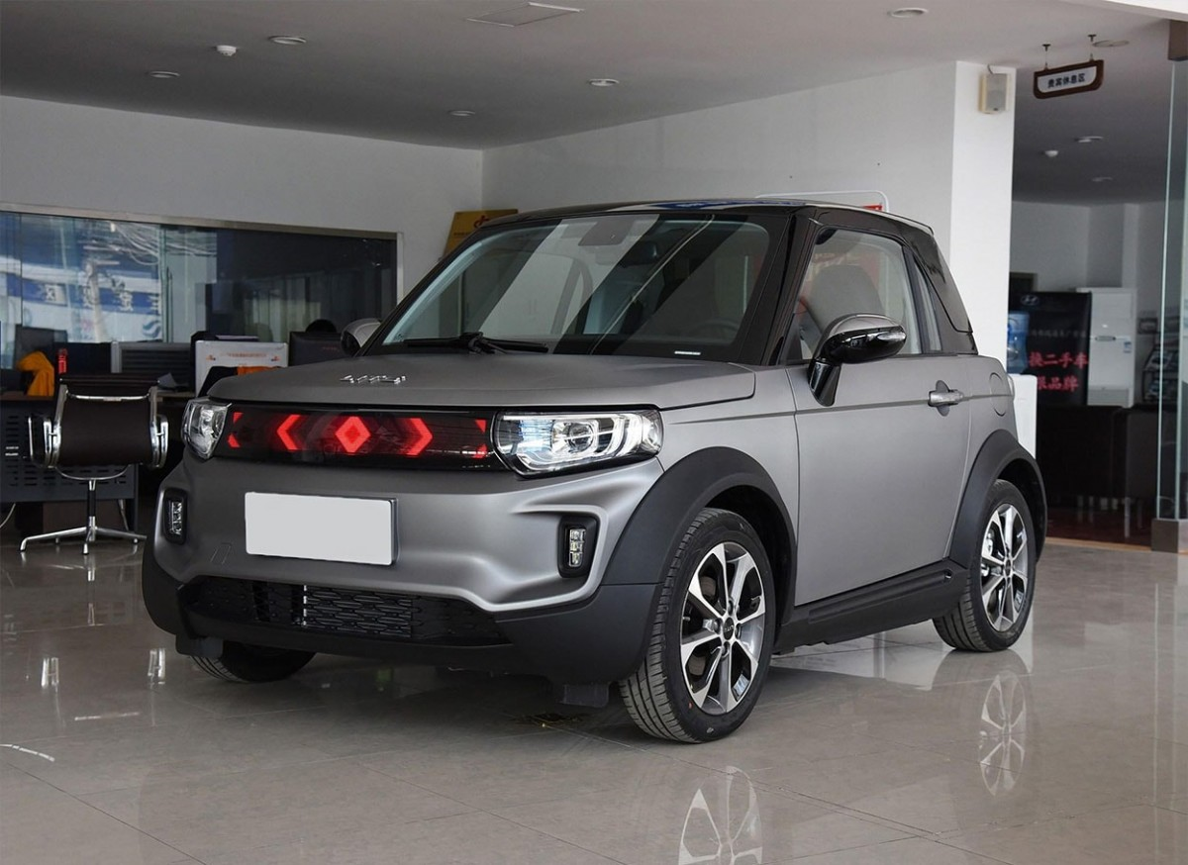
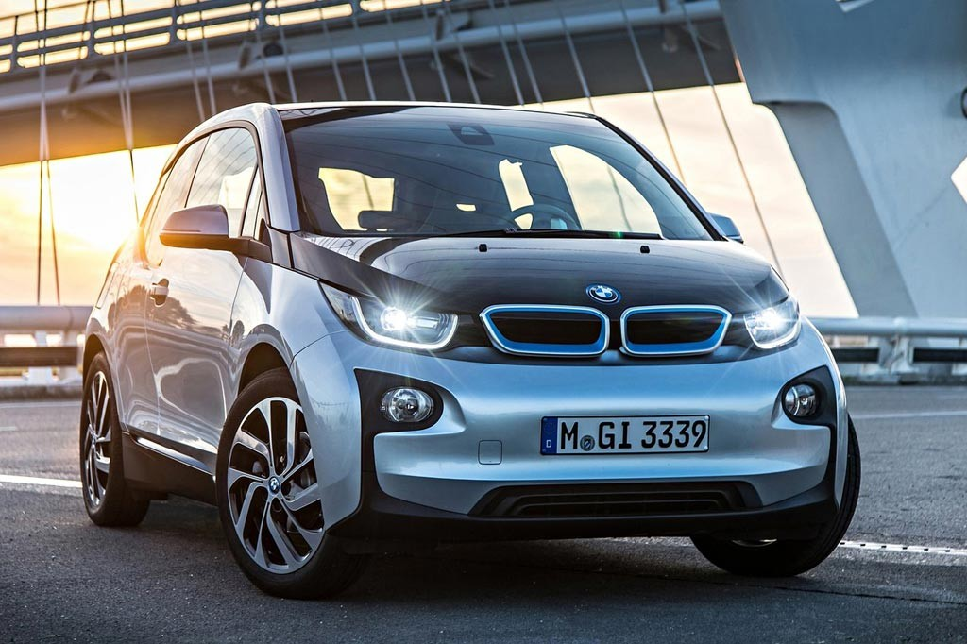
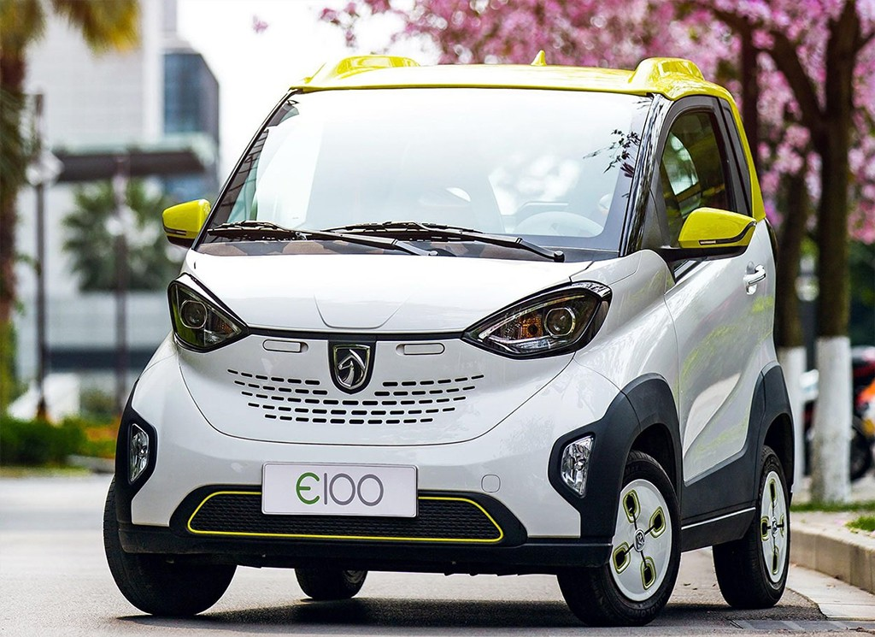
электромобили

Slide 11

Физкультминутка
Самолет
Руки ставим мы вразлет: (Руки в стороны.)
Появился самолет. (Полетели как самолеты.)
Мах крылом туда-сюда, (Наклоны влево-вправо.)
Делай «раз» и делай «два». (Повороты влево-вправо.)
Раз и два, раз и два! (Хлопаем в ладоши.)
Руки в стороны держите, (Руки в стороны.)
Друг на друга посмотрите. (Повороты влево-вправо.)
Раз и два, раз и два! (Прыжки на месте.)
Опустили руки вниз, (Опустили руки.)
И на место все садись! (Сели на места.)

Slide 12
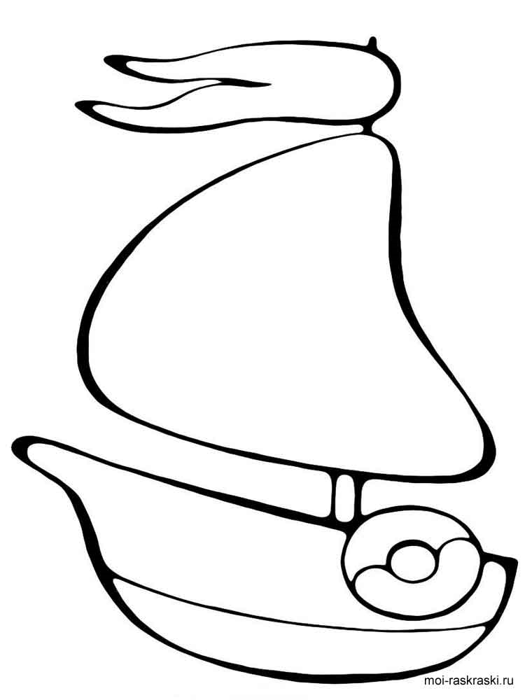
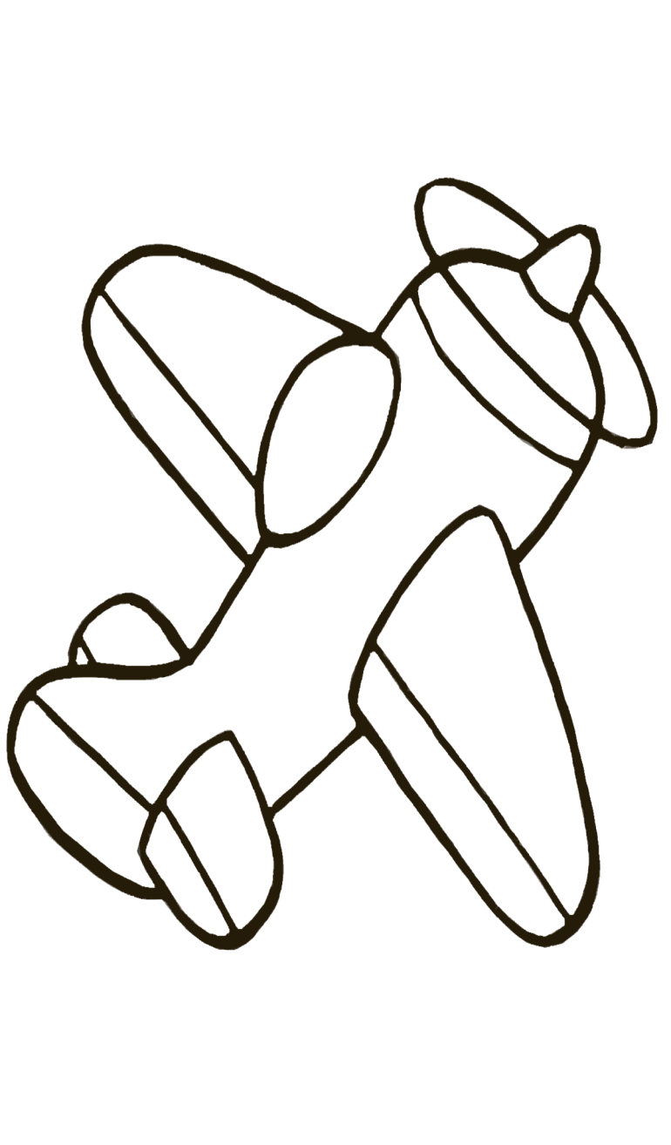
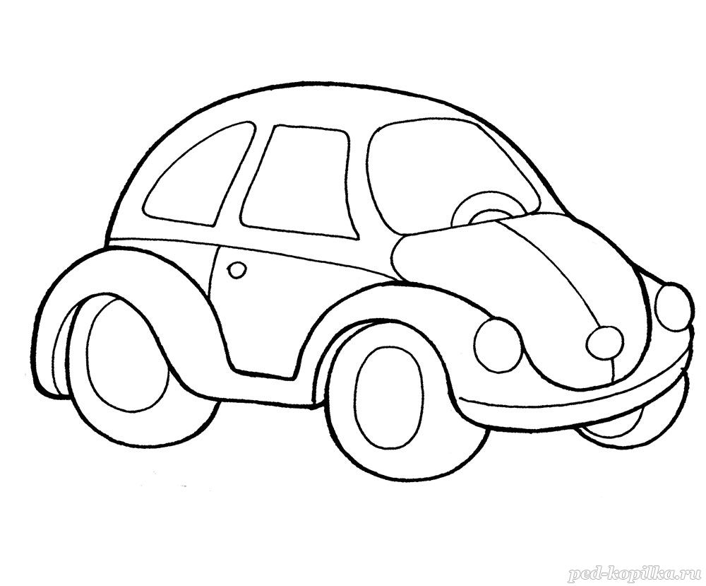
Пластилинография

Slide 13
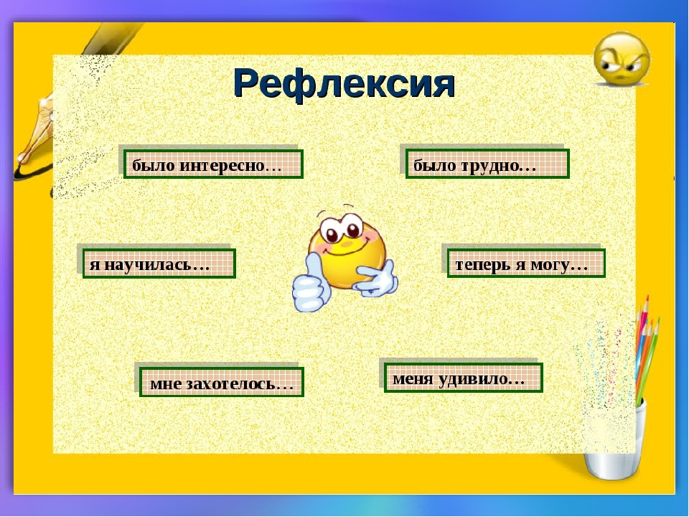

Slide 14
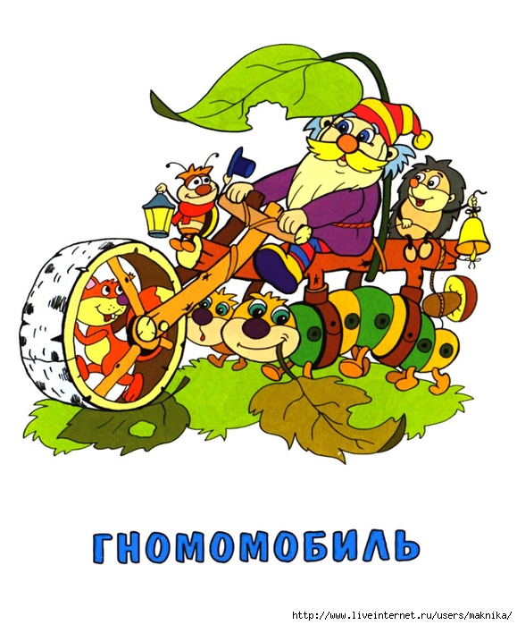
Спасибо за внимание!

